Slide 1
Wed. Mar. 26th , 2025
Minbeom Kim

Slide 2
Ⅰ
Study
Notes:
Image synthesis

Slide 3
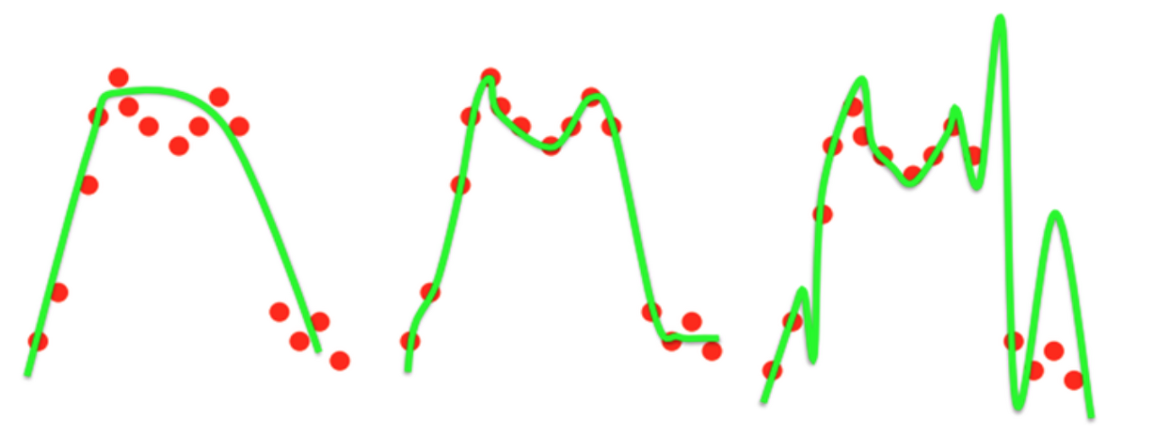
Study
주제 : Overfitting
Underfitting (과소적합): Model이 너무 단순하여 Data의 Pattern을 충분히 학습하지 못한 상태
정답: Model이 Data의 Pattern을 잘 학습하여 적절한 일반화 성능을 가지는 상태.
Overfitting (과적합): 모델이 너무 복잡하여 훈련 데이터에 과도하게 맞춰진 상태. 높은 분산(Variance)을 가지며, 훈련 데이터에서는 높은 정답율을 보이지만, 테스트 데이터에서는 성능이 크게 저하된다.
Underfitting
정답
Overfitting

Slide 4
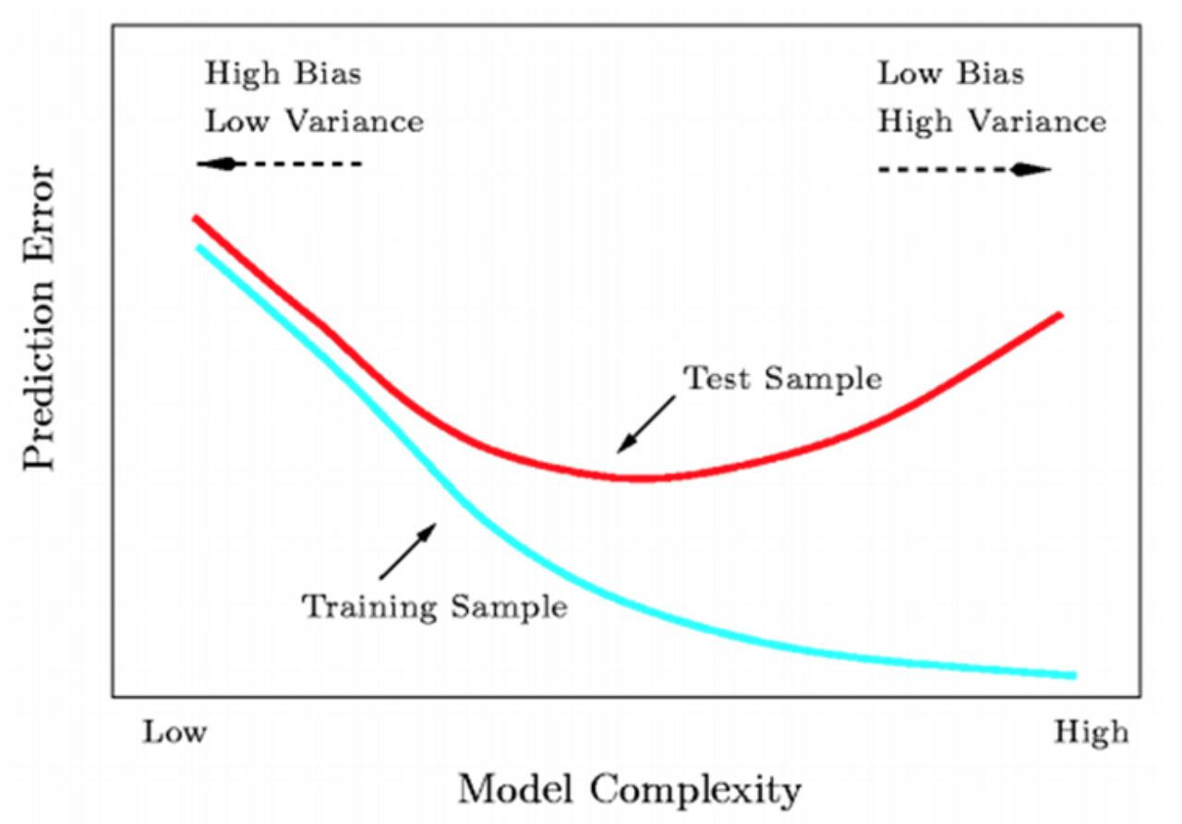
Study

Slide 5
Study
Overfitting 원인
Model Capacity: Model의 Layer를 더 deep하게 쌓거나 Layer당 hidden unit 개수를 늘리면 model capacity가 늘어나 overfitting이 발생할 가능성이 높아짐.
Train data 부족: 데이터가 충분하지 않으면 모델이 특정 패턴을 일반화하지 못하고 데이터에 과적합됨.
Noise 학습: 데이터의 실제 패턴이 아닌, 노이즈까지 학습하여 일반화 성능이 저하됨.
적절한 정규화 부족: Normalization 또는 Dropout 같은 기법이 사용되지 않으면 모델이 overfitting될 가능성이 높음.
Validation dataset 부족: 모델을 평가할 검증 데이터가 없거나, 모델 튜닝 시 과도하게 훈련 데이터에 맞추면 과적합이 발생.

Slide 6
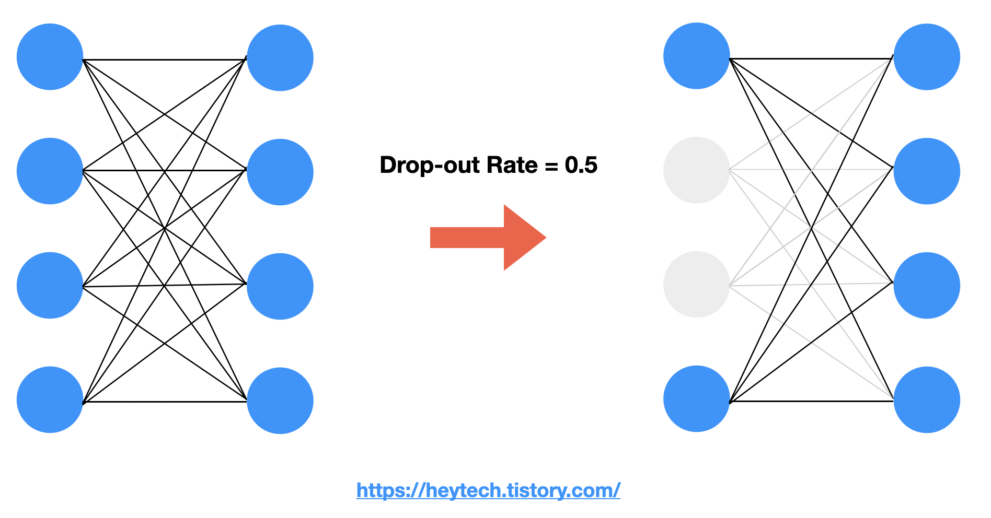
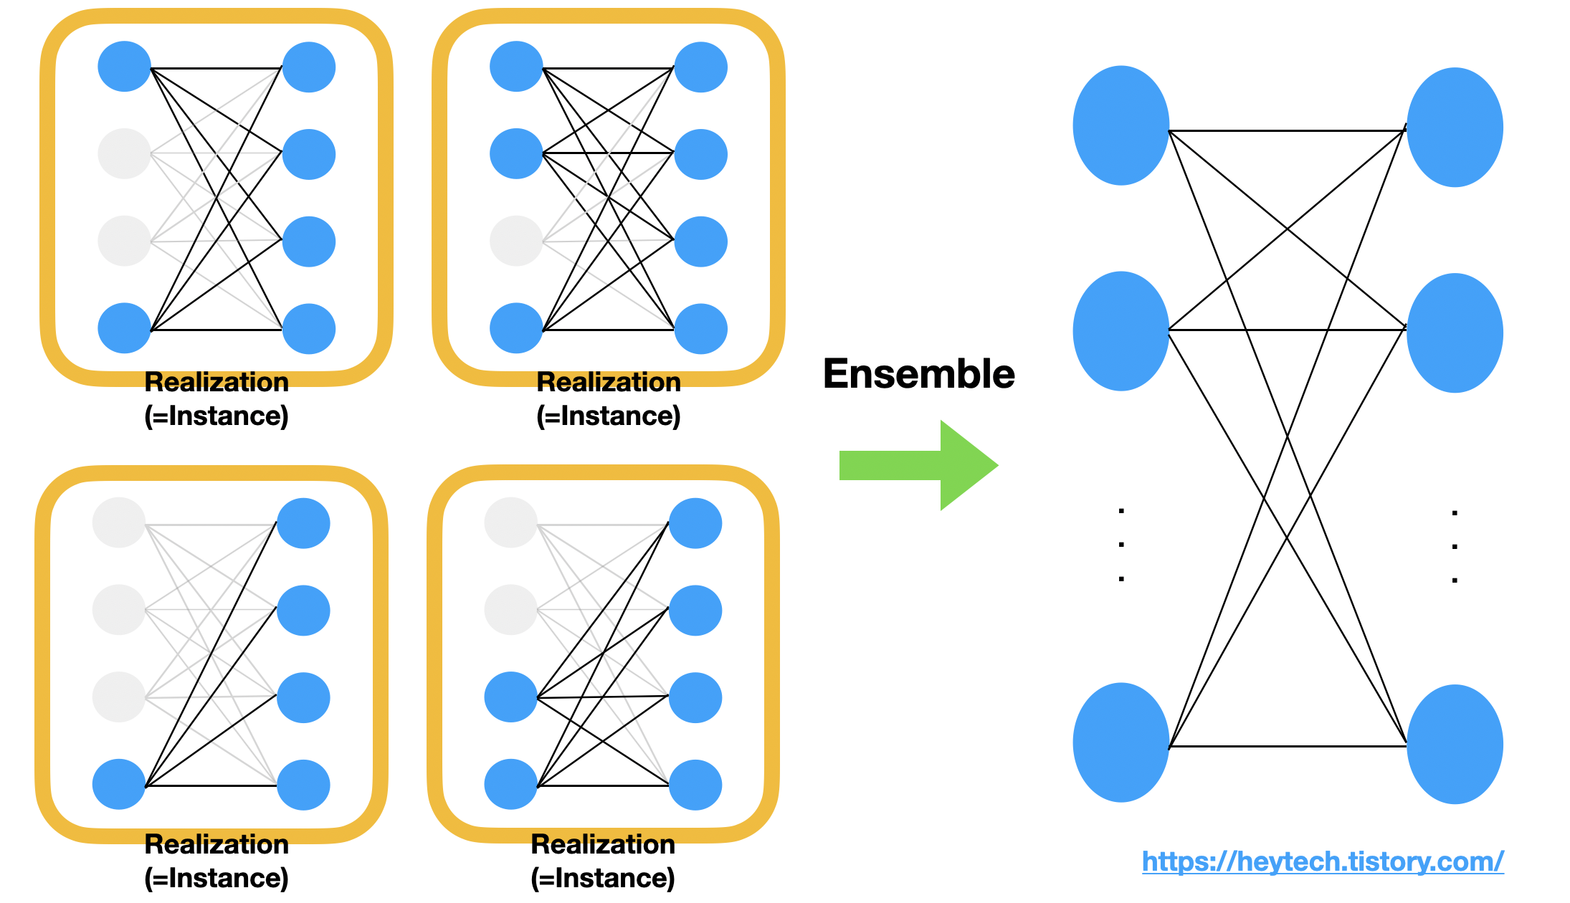
Study
Dropout?

Slide 7
Study
Overfitting 해결
Data Augmentation: Train Data에서 Flip, Rot, Noise를 추가 하는 방법으로 변형하여 Data의 다양성의 증가시키고 Model이 일반화 되도록 유도.
Train-Validation Split: Train Data와 Valid Data를 적절히 나누어 Model의 성능을 객관적으로 평가하고 Overfiring 여부를 확인
Dropout 적용: Train중 Neuron을 Random하게 비활성화 시켜 특정 Neuron에 대한 의존도를 줄이고 Ensemble 효과를 내어 Overfiring 방지
Model 단순화: Hidden Layer의 수를 줄여 Model이 꼭 필요한 정보만 학습하도록 유도
Early Stopping: Validation Dataset에서 성능이 더 이상 개선되지 않을 때 학습을 조기에 중단하여 불필요한 학습으로 인한 Overfiring 방지
Learning Rate 조정: 적절한 Learning Rate를 설정하여 최적점을 놓치거나, 너무 작은 값으로 Overfiring 되는 것을 방지

